Slide 1

补充拓展：
§6 Cubic Spline
m关系式 ——用一阶导数表示的样条插值函数
给定插值点 (x_{i}, y_{i}), 设S '(x_{i}) = m_{i}, i = 0,1,2,…, n, 则 [x_{i}, x_{i+1}]上的三次Hermite插值为
令 h_{i} = x_{i+1}- x_{i} , ∵ S(x)∈C²[a, b], 对上式求二阶导数

Slide 2

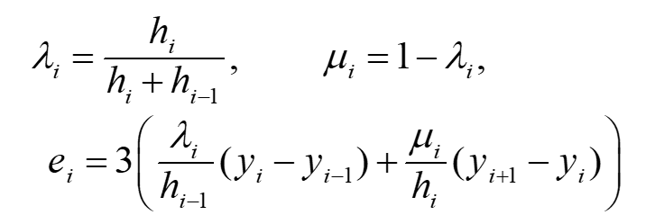
§6 Cubic Spline
令 x_{i}⁺ = x_{i}+0, 在 [x_{i}, x_{i+1}]上得到 x_{i} 点的右导数，
同理，在 [x_{i-1}, x_{i}] 上构造三次样条插值 S(x), 在 [x_{i-1}, x_{i}]上得点 x_{i} 的左导数，
上述左右导数相等，得
三转角方程组

Slide 3
§6 Cubic Spline
分别考虑三种边界条件：
①对于固支边界条件, 两个方程
则m₁,m₂,…, m_{n-1}满足方程组
由此可解得m₁,m₂,…, m_{n-1} ，从而得 S(x)的表达式.

Slide 4
§6 Cubic Spline
②对于简支边界条件,可导出两个方程:
若令
则将上述方程加入到原有方程组中，可合并成矩阵形式
可解出
从而得 S(x)的表达式.

Slide 5
§6 Cubic Spline
③对于周期边界条件，可得
其中
方程组的矩阵形式为
可解出
从而得 S(x)的表达式.

